Slide 1
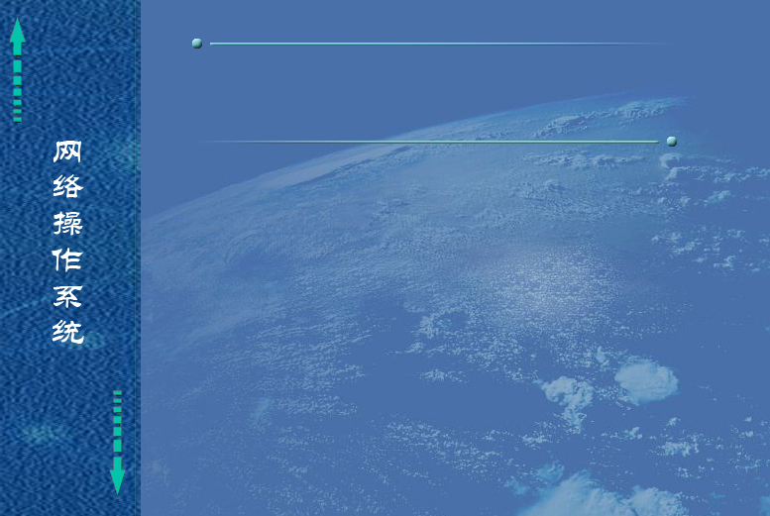


一、WWW简介
WWW 的中文名字为“万维网”,通过万维网，人们只要通过使用简单的方法，就可以很迅速方便地取得丰富的信息资料。
WWW 采用的是客户/服务器结构，其作用是整理和储存各种WWW资源，并响应客户端软件的请求，把客户所需的资源传送到 Windows 95（或Windows98）、Windows NT、UNIX 或 Linux 等平台上。

Slide 2
二、IIS简介
IIS 是Internet Information Server的缩写，它是微软公司主推的服务器，最新的版本是Windows Server 2003里面包含的IIS 6.0。除了本文开头介绍的Windows Server 2003 Web版本以外，Windows Server 2003的其余版本默认都不安装IIS。其安装过程参考书中的步骤.

Slide 3
三、Web站点的创建
要建立Web站点，首先应准备好一个已制作完成的网站，再将这个网站发布到此站点下，所有计算机都可以通过网络来访问Web站点，以达到发布信息的目的。其操作步骤请参考教材.
在完成Web站点新建以后，可以将建立的网站发布到站点中，从而使别人能够访问到站点信息。

Slide 4
四、Web站点的配置
创建站点后，需要对站点属性进行配置.打开“Internet信息服务管理器”窗口，打开“本地计算机”下的“网站”项，右击需要配置的站点名称，打开站点“属性”对话框。

Slide 5
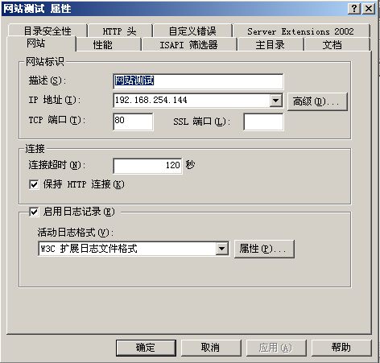
(1) “网站”选项卡
如右图所示,可以在“描述”文本框中输入站点名称，在“IP地址”文本框中指定站点的IP地址，通常设置为Web服务器计算机的IP地址。“TCP端口”通常设置为默认的80端口。

Slide 6
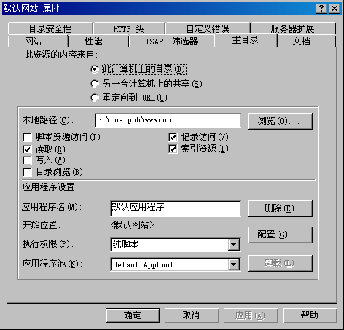
(2) “主目录”选项卡
如下图所示在“本地路径”处指定主目录的路径，并设置用户的访问权限。

Slide 7
(3) “文档”选项卡
一般的浏览器在地址栏中输入网站名称或目录，而不用输入具体的网页文件名，也可以访问网页，这就要用到“文档”选项卡中的默认文档了，此时Web服务器将默认文档回应给浏览器。默认文档可以是目录的主页或包含网站文档目录列表的索引页。比较通用的默认网页是index.htm，但是在IIS中用户可以自由定义默认网页文件。

Slide 8
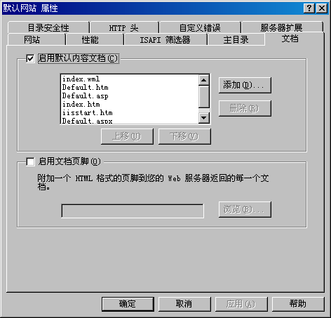
如右图所示,在IIS中用户可以自由定义默认网页文件,修改默认文档的步骤请参考教材.

Slide 9
五、虚拟目录的创建
当网站建立后，网页内容位于网站的主目录中就可以进行发布。如果某些内容位于主目录文件夹外用户就浏览不到了，这时我们可以借助于虚拟目录进行发布。所谓虚拟目录是指该目录物理上并不在Web服务器的主目录当中，而是放置到硬盘上的其他位置或网络上的另一台计算机上，为了让这个目录的内容可以被Internet用户访问到，可以使用虚拟目录的方式建立一种逻辑上的连接，使这个目录就像位于主目录中一样。
虚拟目录的创建过程请参考教材.

Slide 10
六、相关知识
1. Web服务器的日常管理
（1）全局性的IIS服务器属性
（2）全局服务属性设置
（3）审核IIS日志记录
（4）Web网站性能调整
2．服务器常见的一些故障

